Slide 1

医疗损害责任纠纷案件
办案要件指南
主讲人： 赵西 律师
2024年12月20日
博观而约取·厚积而薄发

Slide 2
一般医疗损害责任认定与裁判规则
医疗损害责任纠纷证据规则
医疗损害责任赔偿范围
目录
博观而约取·厚积而薄发

Slide 3
01
一般医疗损害责任认定
与裁判规则
博观而约取·厚积而薄发

Slide 4



过错的认定
借助鉴定意见认定
通过经验法则判断
过错推定
对医学会或鉴定机构的鉴定意见进行司法确认，需考量法律、行政法规、规章及诊疗规范，并综合患者情况与医疗水平。
根据经验法则或常识判断医疗过错，如诊治点位错误或明显违反诊疗程序，无需患方特别举证，法官可直接确认过错。
违反诊疗规范、隐匿或拒绝提供病历资料、遗失或伪造病历资料等情况下，可推定医疗机构存在过错，需承担相应法律责任。
博观而约取·厚积而薄发

Slide 5
司法鉴定
医疗损害鉴定
依据：
《医疗损害司法鉴定指南》SF/T 0097-2021
《病历书写基本规范》
《法医临床学》、具体疾病的诊疗规范等
《人身损害误工期、护理期、营养期评定规范》
医疗损害鉴定的事项：
（一）实施诊疗行为有无过错；
（二）诊疗行为与损害后果之间是否存在因果关系以及原因力大小；
（三）医疗机构是否尽到了说明义务、取得患者或者患者近亲属明确同意的义务；
（四）医疗产品是否有缺陷、该缺陷与损害后果之间是否存在因果关系以及原因力的大小；
（五）患者损伤残疾程度；
（六）患者的护理期、休息期、营养期；
（七）其他专门性问题。
医学会
医疗事故技术鉴定
依据：
《医疗事故处理条例》
《医疗事故技术鉴定暂行办法》
《医疗事故分级标准(试行)》
医疗事故分为四级：
一级医疗事故：造成患者死亡、重度残 疾的；
二级医疗事故：造成患者中度残疾、器官组织损伤导致严重功能障碍的；
三级医疗事故：造成患者轻度残疾、器官组织损伤导致一般功能障碍的；
四级医疗事故：造成患者明显人身损害的其他后果的。
鉴定意见中表述的人身损害等级一级甲等对应死亡后果，一级乙等至三级戊等分别对应伤残等级一至十级，四级对应不构成伤残等级。
医学会
与
司法鉴定机构

Slide 6

推定过错下的因果关系认定
能够进行鉴定的因果关系认定
在遗失、伪造、篡改或违法销毁病历资料的情况下，若剔除问题病历后剩余病历不影响鉴定，则依据鉴定意见评判原因力大小。
无法进行鉴定的因果关系认定
因病历资料缺失或篡改导致鉴定无法进行或无法确定因果关系时，医疗机构承担举证不能的法律后果，直接推定存在因果关系。
【典型案例】
曹君、丁晟与湖南省人民医院医疗损害责任纠纷案 【(2016)最高法民再285号]】
裁判要旨：
审判实践中，一般要根据鉴定结论认定的医疗过错行为在医疗损害后果中的责任程度来确定赔偿的比例。但就本案而言，人民医院的加插病历行为不仅扰乱了正常的病历管理秩序，而且行为性质恶劣，最终导致了鉴定结论无法作出、各方责任无法确定的严重后果。在本案中判令由人民医院承担不利法律后果和完全民事责任，不仅符合《卫生部关于医疗机构不配合医疗事故技术鉴定所应承担的责任的批复》[卫政法发（2005)28号]的规定精神，有利于医疗机构的规范管理，更能体现对患者家属的精神抚慰和合法权益的有力保护。

Slide 7



赔偿责任认定的一般规则
全部责任
主要责任
同等责任
次要责任
轻微责任
100%
70%
50%
30%
10%
责任程度
原因力大小
根据过错程度
医疗过错程度取决于过错的表现形式，包括（1）未按诊疗规范规定的程序实施诊疗措施；（2）对疾病不重视；（3）护士未按医嘱执行；（4）非疑难杂症诊断明显错误；（5）与医方的诊疗水平严重不相符合等。
根据原因力大小
原因力大小通常作为赔偿责任比例的基准，但可根据鉴定意见对因果关系的分析进行微调，以更准确地反映医疗过错与损害后果之间的因果关系。
博观而约取·厚积而薄发

Slide 8
赔偿责任认定的一般规则
参考损害后果的严重程度
1
目前《医疗事故分级标准(试行)》与《人体损伤致残程度分级》对残疾等级的评定标准不完全相同。当两种评定标准存在差异，而原告主张按照人身损害标准确定残疾等级时，在确定责任比例时，可以适当考虑不同评定所致赔偿差异。
过失相抵规则的运用
被侵权人因自身行为过错导致损害发生或扩大时，可减轻侵权人责任，包括未遵医嘱、未如实陈述病史足以影响鉴别诊断、拒绝治疗、特殊生活习惯等情形。
2
责任免除
（一）在紧急情况下为抢救垂危患者生命而采取紧急医学措施造成不良后果的； （二）在医疗活动中由于患者病情异常或者患者体质特殊而发生医疗意外的； （三）在现有医学科学技术条件下，发生无法预料或者不能防范的不良后果的； （四）无过错输血感染造成不良后果的； （五）因患方原因延误诊疗导致不良后果的； （六）因不可抗力造成不良后果的。
3
博观而约取·厚积而薄发

Slide 9

特殊情形的赔偿责任认定
01
无因果关系的赔偿责任认定
鉴定意见中载明医疗行为存在过错、瑕疵或不足，但与损害后果无因果关系时，法院原则上认为不构成侵权，不承担赔偿责任。
低治愈率患者的处理
02
在低治愈率患者医疗损害赔偿案件中，若鉴定意见认为患者疾病发展是最终原因，可基于存活机会丧失理论论证法律上的因果关系。
多因一果的赔偿责任认定
03
多家医疗机构造成同一损害时，赔偿责任根据共同侵权或分别侵权的情况承担连带责任或按份责任；缺陷医疗产品与医疗行为共同造成损害时承担连带责任。
博观而约取·厚积而薄发

Slide 10



特殊情形的赔偿责任认定
医疗与侵权共同责任
医疗行为与其他侵权行为共同参与导致损害时，若先处理其他侵权纠纷，再处理医疗损害责任纠纷，可能出现责任程度之和超过100%的情况。
审理模式的选择
倾向于采用先审理医疗损害责任纠纷、再处理其他侵权案件的审理模式，以避免责任认定不清或重复获赔；在审判过程中，应询问当事人其他侵权纠纷的处理情况。
博观而约取·厚积而薄发

Slide 11
02
医疗损害责任纠纷证据规则

Slide 12
医疗损害责任纠纷举证规则
一般医疗损害举证规则
知情同意权纠纷举证规则
01
02
原告需举证证明医疗机构实施了医疗行为、存在过错、损害后果及因果关系；被告在推定过错情形下，需对除过错外的其他要件事实举证。
原告需证明医疗机构实施了医疗行为、存在损害后果，并证明医疗机构未告知应告知内容，与损害后果有因果关系；医疗机构需证明已履行告知义务。
医疗产品损害责任举证规则
隐私信息侵权举证规则
03
04
原告需证明使用医疗产品或输血的事实、损害后果及因果关系，被告需证明免责情形；涉及惩罚性赔偿时，原告还需证明生产者、销售者明知产品缺陷，或者没有采取有效补救措施，以及已经造成死亡、健康严重损害的后果。
原告需证明私密或一般个人信息被医疗机构掌握并公开/非法使用，被告则需证明在处理信息时无过错，以确立医疗机构是否需担责。
博观而约取·厚积而薄发

Slide 13

关键证据的审查认证
由患方保留的病例材料
由医方保留的病例材料
01
02
一般包括门急诊就医记录册、门急诊检验报告、门急诊医学影像检查资料等
一般包括门诊病历、住院志、体温单、医嘱单、检验报告、医学影像检查资料、特殊检查（治疗）同意书、手术同意书、手术及麻醉记录、病理资料、护理记录、会诊记录、术前及术后讨论记录、医疗器械植入产品编码等信息、出院记录以及国务院卫生行政主管部门规定的其他病历资料。
于慧慧与上海交通大学医学院附属新华医院、鸡西市人民医院等
医疗损害责任纠纷案 (2016)沪0114民初14038号]
典型案例
裁判要旨：
根据上海地区诊疗常规及实践，门急诊病史载于自管病历本后交由患者保管。故对于该部分事实，应由原告承担举证责任。现原告保有的相关医疗费票据、病历资料已丢失，又因其系化名就诊，致法院在认定原告在新华医院就医后，无法查实确切的诊疗细节并对新华医院是否存在过错进行进一步的判断，举证不利的法律后应由原告承担。

Slide 14
瑕疵病历的司法认证规则
形式瑕疵
实质瑕疵
病历中病案号、姓名、身份证号记录错误，病历书写（涂改）不规范等。
以伪造、篡改、销毁或其他不当方式改变病历资料内容，或者病历内容存在明显矛盾或错误，且制作方不能作出合理的解释
点击此处添加标题
认定规则
针对病案号、姓名、身份证号记录错误，应根据病
历资料中其他生理、病理特征是否与患者一致、病历
资料中记载的医疗行为是否实际发生等情况综合判断。
如通过病历资料其他内容能够将病历与患者对应的，
则该类瑕疵属于形式瑕疵。
对于书写（涂改）不规范，如仅存在错别字，或者
病历修改不符合《病历书写规范》第七条规定，但不
存在病历资料明显矛盾，或者被告对于修改能够作出
合理解释的，原则上，上述瑕疵不影响对病历资料真
实性的认定，不将上述材料从送检材料中剔除。
认定规则
如原告对病历资料提出的异议涉及专业事项，需
要借助专业鉴定予以判断，如伪造签名、电子病历
篡改，需要进行笔迹鉴定、电子病历鉴定等，法院
可告知当事人先就异议问题进行相应的鉴定、评估
或检测。
原、被告提供同一病历资料，如原告在住院期间
拍摄的病历资料与被告提交法院的病历资料，内容
存在差异，原、被告对于两份病历真实性均无异议，
但均坚持应以己方提供的病历资料作为鉴定检材，
应当以原告提供的病历资料作为鉴定检材。
单击此处添加文本具体内容，简明扼要地阐述您的观点。根据需要可酌情增减文字，以便观者准确地理解您传达的思想。单击此处添加文本具体内容，简明阐述您的观点。根据需要可增减文字。
博观而约取·厚积而薄发

Slide 15
03
医疗损害责任赔偿范围

Slide 16
医疗损害赔偿项目
医疗费
原告主张的医疗费应限于过错医疗行为对应的费用，以及治疗因过错医疗行为产生的损害而发生的费用；根据医疗机构出具的医疗费等收款凭证，结合病历和诊断证明等确定。
住院伙食补助费
住院伙食补助费是根据实际住院天数，一般按照人身损害。
营养费
营养期限可由当事人协商一致确定，无法协商一致时，法院或医疗机构可依据鉴定意见确定。
护理费
期限可由当事人协商一致确定，无法协商一致时，法院或医疗机构可依据鉴定意见或医疗机构意见确定，最长不超过20年；标准则按照护理等级，参照当地护工市场薪酬计算。
误工费
误工期即为休息期，期限可由当事人协商一致确定，如无法协商一致，由法院借助鉴定意见或医疗机构意见确定；误工费应为实际减少的收入。
残疾赔偿金等
残疾赔偿金应审查患者年龄、残疾等级及人均可支配收入标准；死亡赔偿金应审查患者年龄及本市居民人均可支配收入标准；被扶养人生活费应审查扶养人是否丧失劳动能力。

Slide 17
医疗损害赔偿项目
丧葬费
丧葬费按照上一年度职工月平均工资，以六个月总额计算，这一标准确保了丧葬费与职工收入相协调，为家属提供了合理的经济支持。
残疾辅助器具费
一般按照经济适用型器具标准认定；对于起诉时已经安装或使用的器具超出普通标准，一般予以支持，但显著过高的予以调整。
其他合理费用
包括交通费、住宿费、住院用品费、鉴定费、律师代理费等，在医疗损害责任纠纷案件中，这些费用是合理的支出项目，可依照相关标准确定。
博观而约取·厚积而薄发

Slide 18
医疗损害赔偿项目
精神损害赔偿
残疾死亡可索精神抚慰
患者因过错医疗行为构成残疾或死亡，患者或其近亲属可以主张精神损害抚慰金。
特殊职业受影响可索赔
患者未构成残疾但受损部位特殊或职业受影响，如歌唱家声带受损、画家手指受损等，可主张精神损害抚慰金。
其他情形造成精神伤害
对于患者或其近亲属造成精神伤害的其他情形，如不明原因神经痛、不当出生等，可主张精神损害抚慰金。
赔偿标准参照法规解释
精神损害抚慰金标准应参照《最高人民法院关于确定民事侵权精神损害赔偿责任若干问题的解释》第五条规定的情形加以确定。
博观而约取·厚积而薄发

Slide 19
惩罚性赔偿在医疗产品责任纠纷中予以适用
与生产者销售者行为匹配
与经济实力相匹配
应与生产者、销售者的行为及主观状态相适应，如行为的方式、持续时间，以及发现损害后果后是否采取补救措施等。
应与生产者、销售者的承受能力相适应，如生产者、销售者获利多、经济实力雄厚的情况下，应承担较重的责任。
考虑已承担的责任
综合考量损害与范围
应考虑生产者、销售者是否承担行政、刑事责任，如果生产者、销售者已经承担了行政责任、刑事责任，则应减少赔偿金额。
患者所受损害的程度、缺陷产品影响范围，如后果严重、范围广泛的，则赔偿金额应增多，同时考虑已有及潜在原告的数量。
博观而约取·厚积而薄发

Slide 20
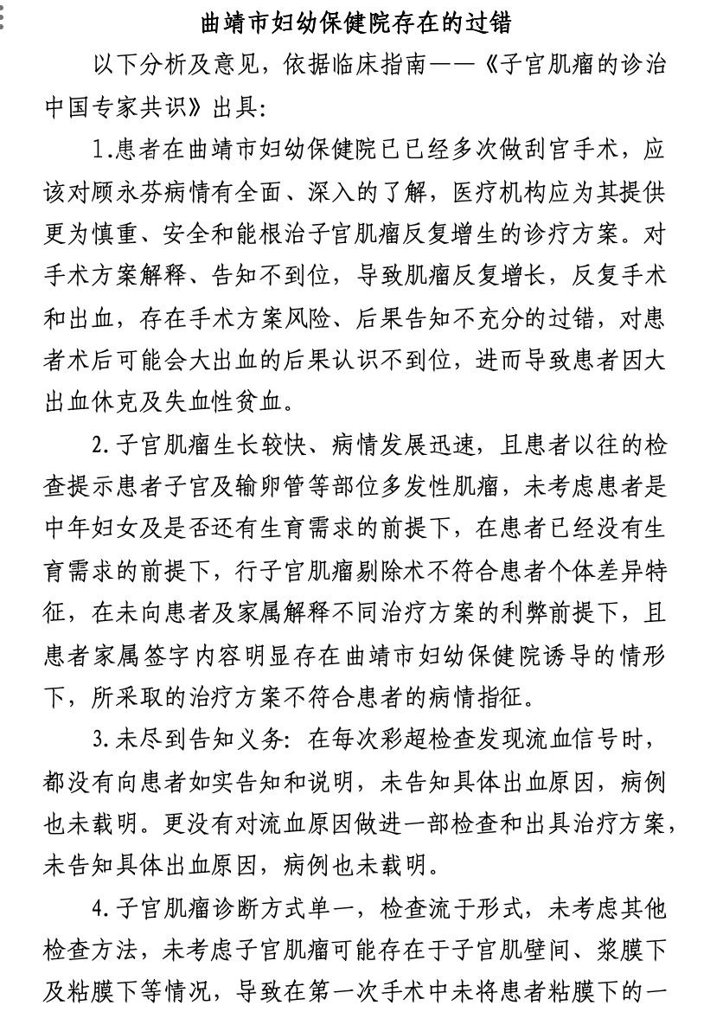
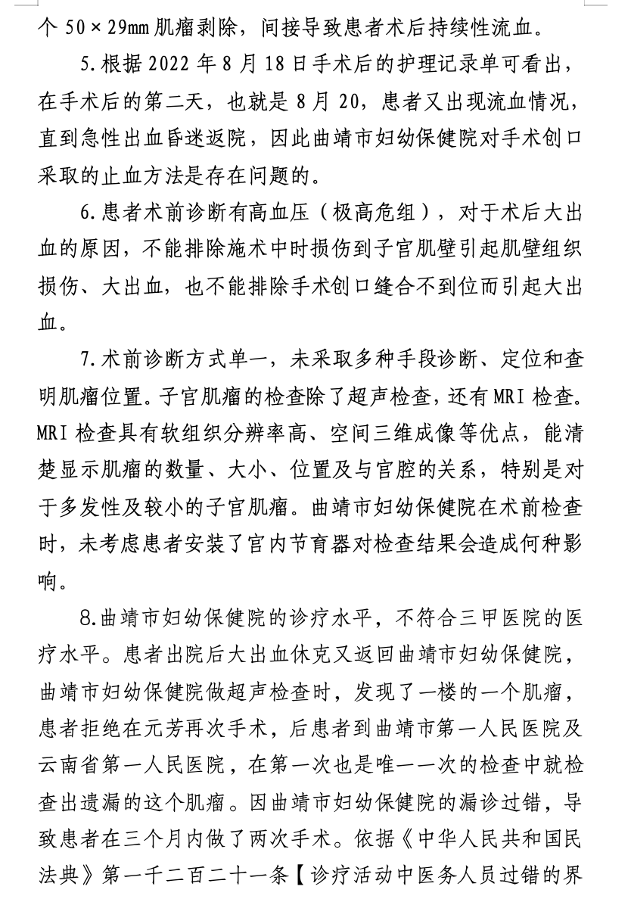
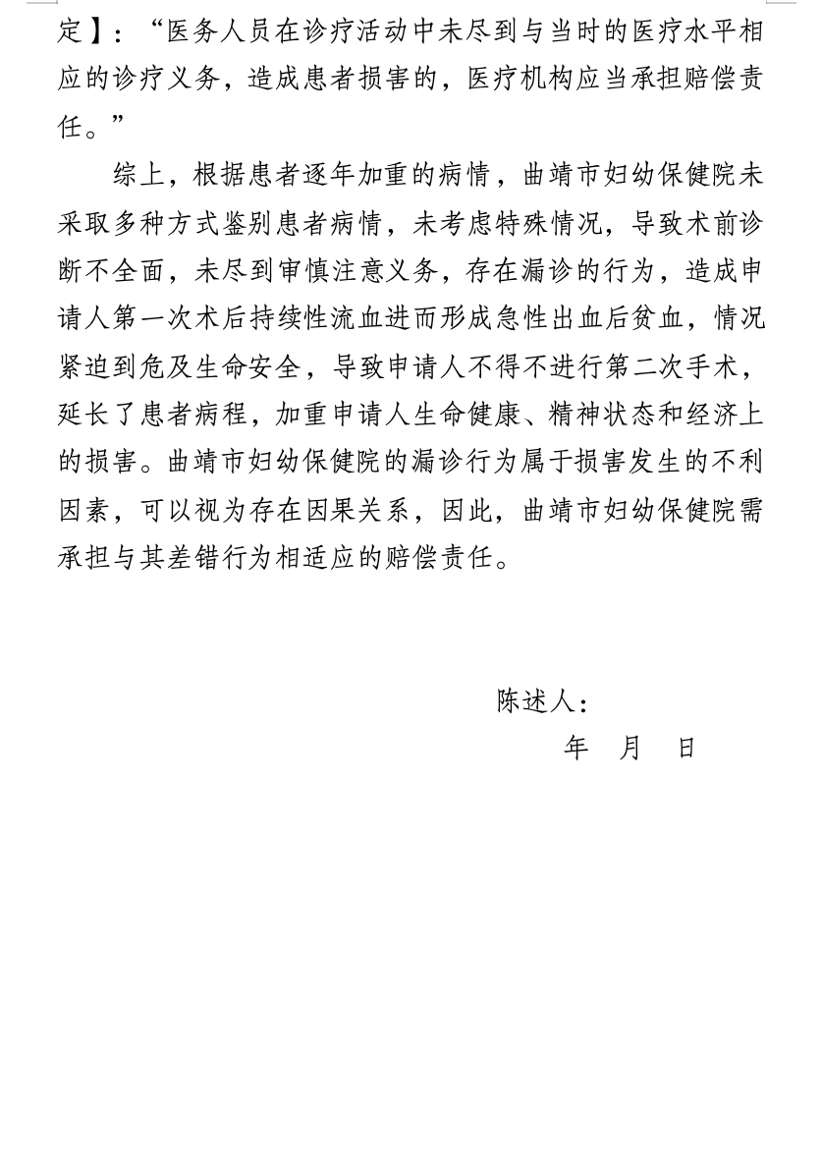
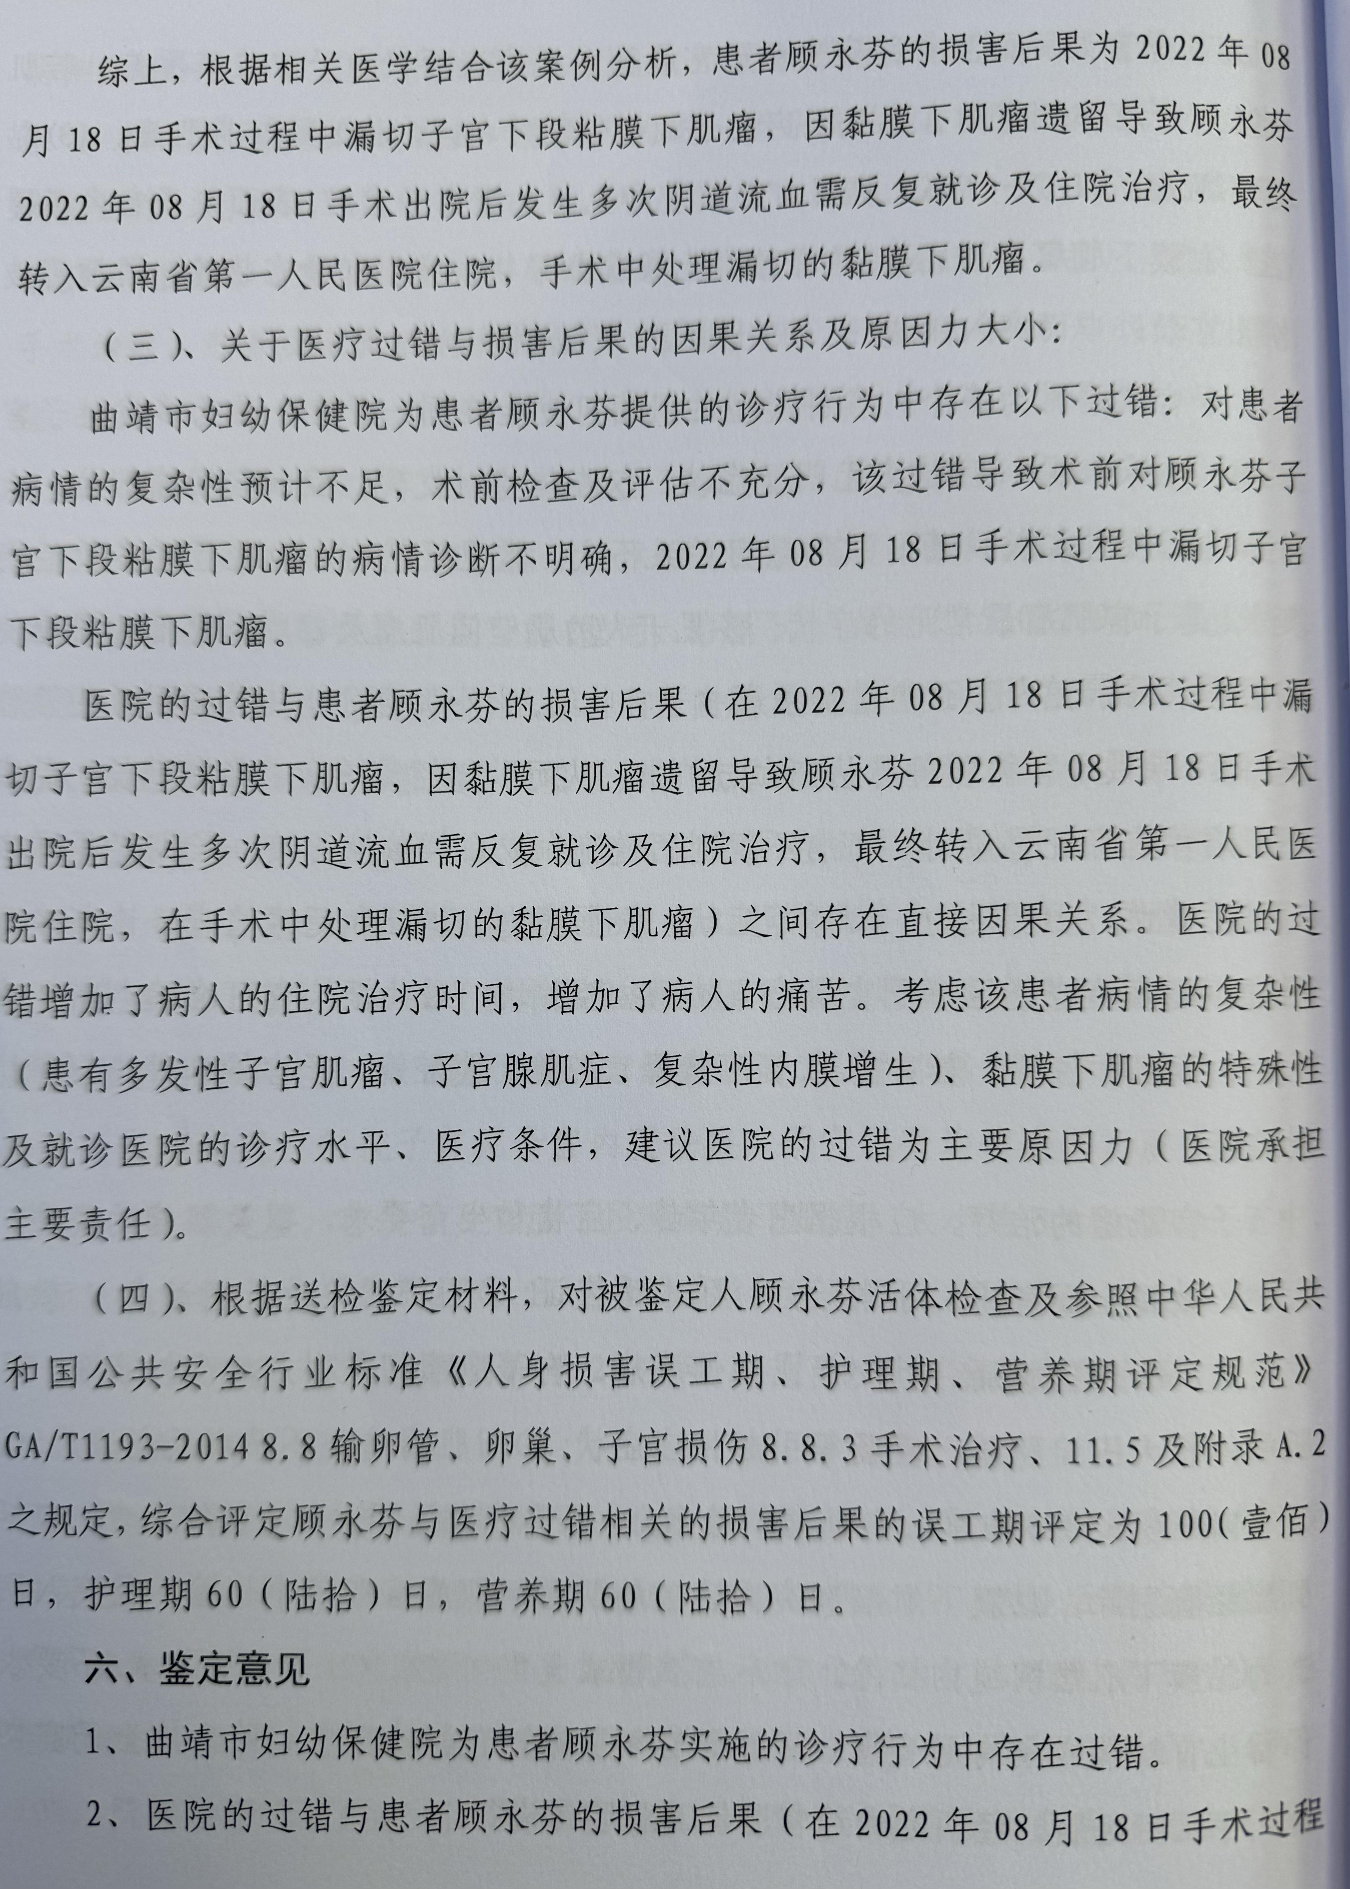
顾某某诉曲靖市妇幼保健院医疗损害案
意见陈述
鉴定意见
博观而约取·厚积而薄发

Slide 21



感谢您的聆听！ 谢谢！
赵西律师电话：18088455940（微信同号）
邮箱：616607134@qq.com
通讯地址：云南省昆明市西山区广福路与希望路交汇处•希望汇8栋3楼
博观而约取·厚积而薄发

